Slide 1

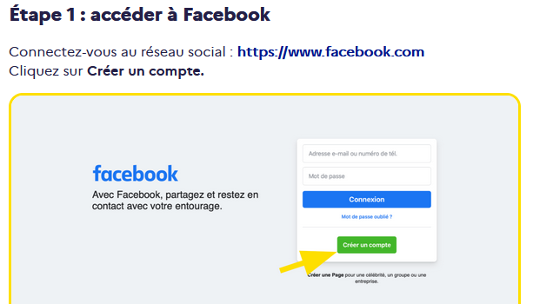
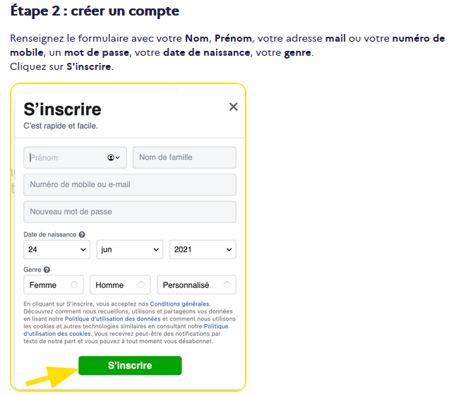
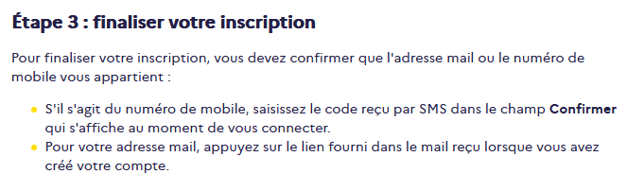

Facebook
Un réseau social
✔ Facebook est le plus gros réseau social du moment, avec plusieurs centaines de millions de personnes inscrites. Facebook vous permet de rester en contact avec vos amis et votre famille, de partager vos moments, photos, vidéos, vos humeurs et consulter ceux de vos contacts.
✔ Il a été fondé en 2004 par Mark Zuckerberg. Depuis 2006, toute personne de plus de 13 ans peut s’y inscrire.
❗ Objet de nombreuses controverses, Facebook a souvent été critiqué sur des questions telles que la vie privée des utilisateurs, la manipulation politique, la surveillance de masse...
Créer son compte
1
1
2
Les bonnes pratiques
1
🤬 Le cyber harcèlement
📰 Les fake news
📲 Addiction aux écrans
🎭 Usurpation d’identité
🚔 Arnaques en ligne
👉 le dénoncer
🔍 Se renseigner
❌ Limiter son temps sur les écrans
❗ Ne pas partager de données personnelles
🔒 Se méfier quand on a un doute
https://www.education.gouv.fr/non-au-harcelement/qu-est-ce-que-le-cyberharcelement-325358
https://www.lemonde.fr/verification/
3
1
Application antisocial sur le téléphone
https://www.cnil.fr
https://www.cybermalveillance.gouv.fr/

Slide 2
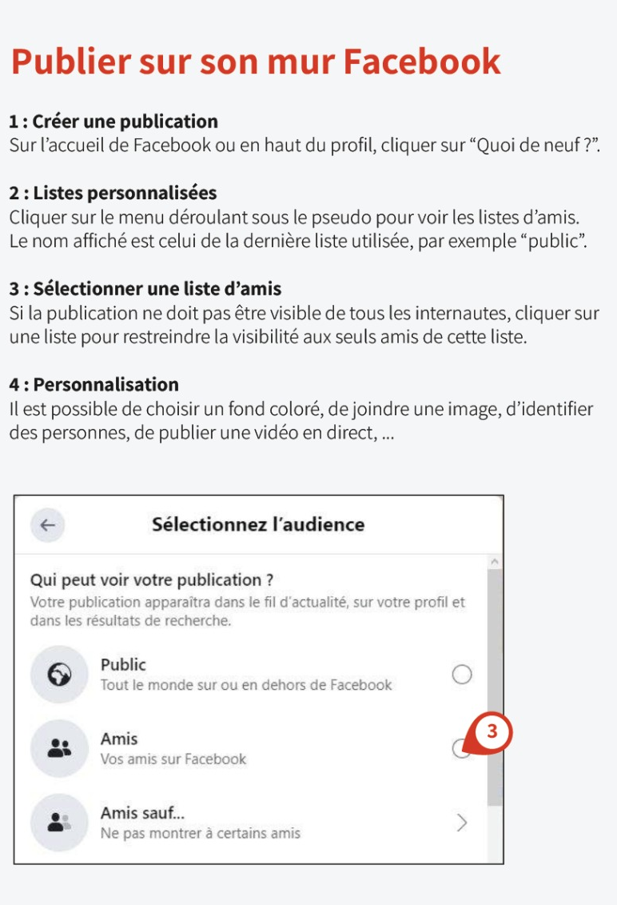

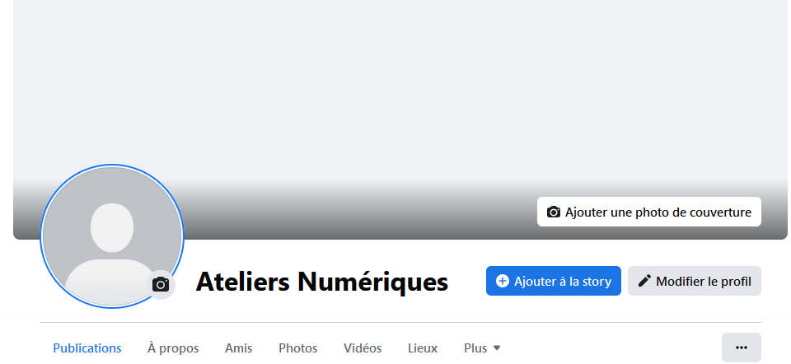

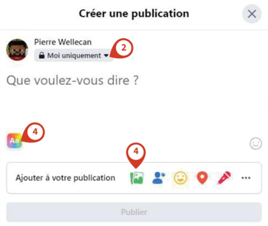
🧭 Partons du début !
Utiliser son compte
Bienvenue sur votre page
Publier sur son mur Facebook
1
Pour modifier/ajouter une photo de couverture
Pour modifier/ajouter une photo de Profil
Signe que c’est un compte « officiel »
2
Pour ajouter une personne
👉 Chercher le nom ou pseudo de la personne
👉 Vérifier l’identité de la personne
👉 Cliquer sur ajouter un(e) ami(e)
4
4
3

Slide 3
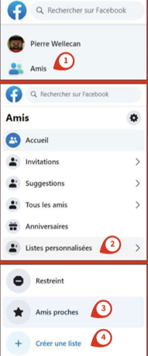
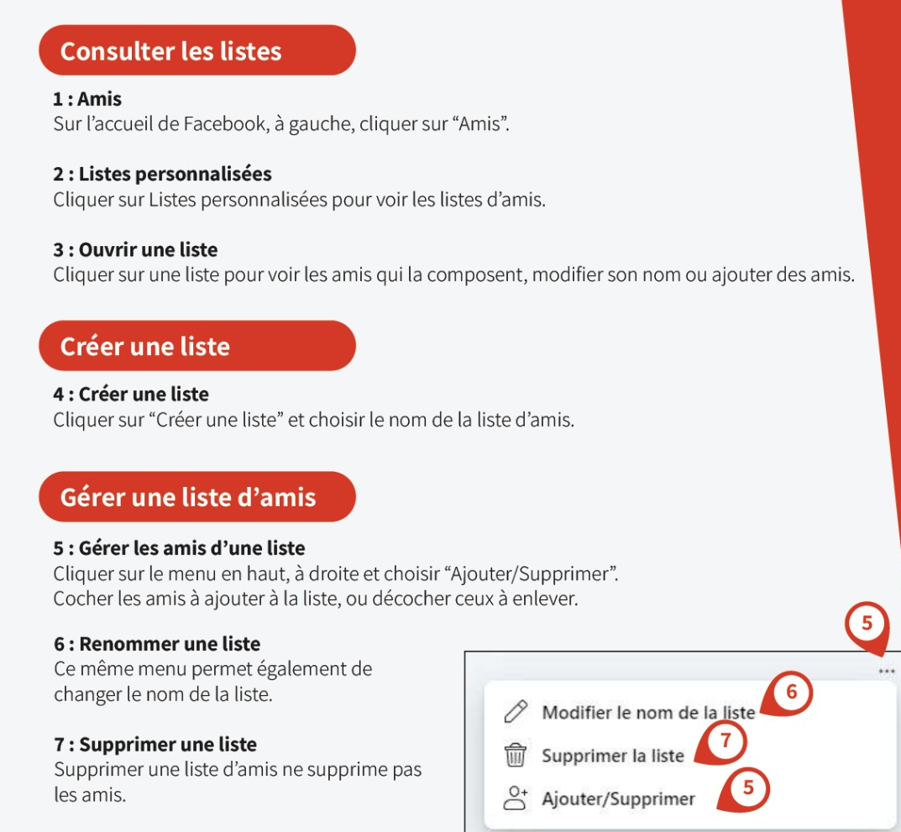

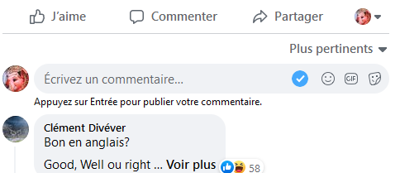
🧭 Partons du début !
Utiliser son compte
Pour supprimer une publication
👉 Sur votre mur facebook
👉 Sélectionner votre post sur les
👉 Dans le menu qui s’ouvre, cliquer sur supprimer
…
Publier sur son mur Facebook
Consulter les listes
1
Pour aimer/partager des contenus
👉 Sous les publications vous avez un menu
Créer une liste
🎭
Gérer une liste d’amis
Publie ce post sur votre propre mur
5
2
6
🎭
7
8
3
🎭
4
🎭

Slide 4
📜 Glossaire
Fil d'actualité : c'est la page d’accueil du réseau qui regroupe ce que partage les amis, groupes et pages suivies de l'utilisateur.
Groupe : un espace créé par un utilisateur sur Facebook autour d’une thématique précise. Il faut rejoindre le groupe pour accéder aux informations et échanger sur le sujet commun.
Identification : aussi appelé "tag" c'est le fait de marquer un ami sur une publication (photo, vidéo, simple post). Son nom sera alors associé à la publication. La personne reçoit une notification.
J'aime / Je n'aime pas : l’icône “J’aime” est représenté par une petite main qui lève le pouce. Cliquer sur un des boutons permet d'indiquer si vous aimez ou n'aimez pas la publication (photo, statut, article, vidéo....etc). Tout le monde peut le voir.
Mur : sur Facebook, le mur est son espace personnel. C'est une sorte de panneau d’affichage dans lequel on retrouve nos propres publications mais aussi des messages postés par nos “amis”.
Notification : c’est une alerte (pastille rouge) qui indique au propriétaire d’un profil qu’une action le concernant a été réalisée par un ami.
Page : c’est un espace professionnel, créé généralement dans un but de promotion. Il est possible d'avoir un compte personnel et une page Facebook. La page est souvent publique et le compte privé.
Poster / Post ( publication / publier) : c ’est un message que l’on écrit sur le mur d’un ami, sur celui d’une page ou sur celui d’un groupe. Tout le monde peut voir le message
Profil : c'est votre compte personne Facebook, sur lequel on retrouve les informations personnelles que vous souhaitez rendre visibles et publiques. Toutes les informations peuvent être vraies ou inventées : photo de profil, date d'anniversaire, nom et prénom (ou pseudo), lieu d'habitation.
Statut : le statut est un message publié le mur personnel de l'utilisateur. Le statut peut être commenté par les autres utilisateurs “amis”.

